Slide 1

《初级算法与数据结构》
图论(下)

Slide 2



DAG与拓扑排序
DAG与拓扑排序

Slide 3

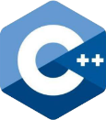
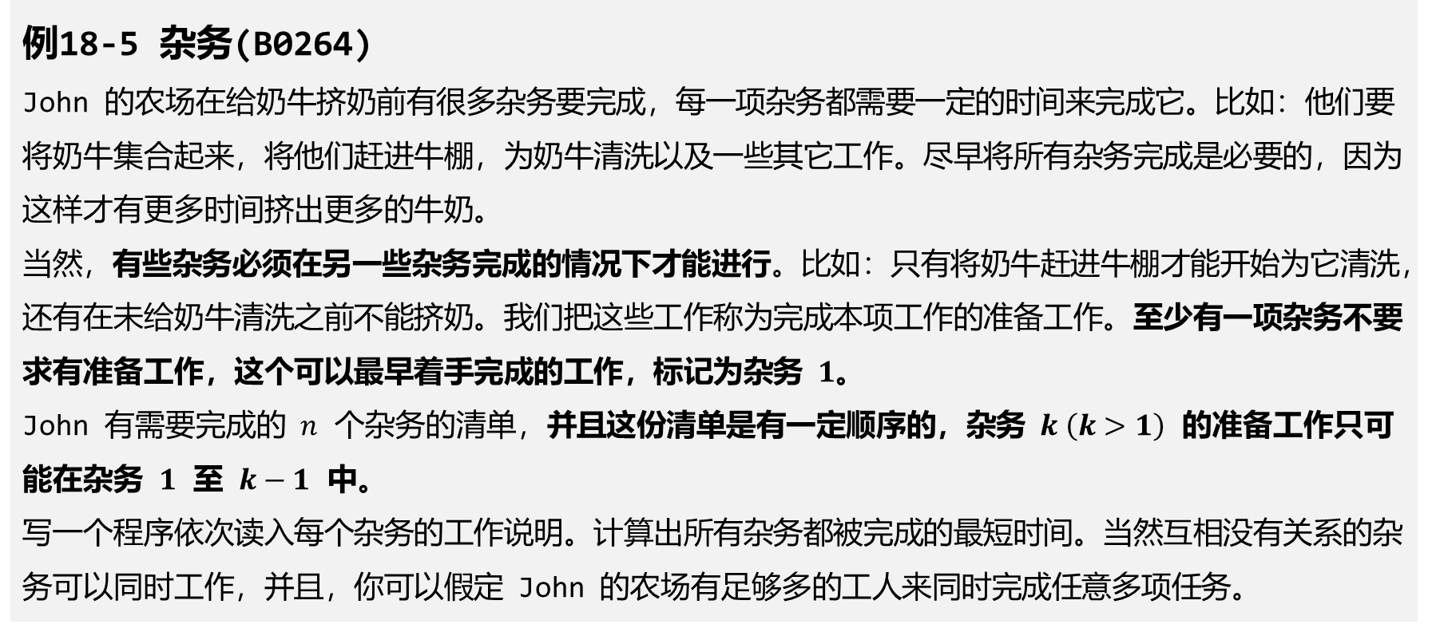
DAG与拓扑排序
例18-5 杂务(B0264)
John 的农场在给奶牛挤奶前有很多杂务要完成，每一项杂务都需要一定的时间来完成它。比如：他们要将奶牛集合起来，将他们赶进牛棚，为奶牛清洗以及一些其它工作。尽早将所有杂务完成是必要的，因为这样才有更多时间挤出更多的牛奶。
当然，有些杂务必须在另一些杂务完成的情况下才能进行。比如：只有将奶牛赶进牛棚才能开始为它清洗，还有在未给奶牛清洗之前不能挤奶。我们把这些工作称为完成本项工作的准备工作。至少有一项杂务不要求有准备工作，这个可以最早着手完成的工作，标记为杂务 $1$。
John 有需要完成的 $n$ 个杂务的清单，并且这份清单是有一定顺序的，杂务 $k \left(k>1\right)$ 的准备工作只可能在杂务 $1$ 至 $k−1$ 中。
写一个程序依次读入每个杂务的工作说明。计算出所有杂务都被完成的最短时间。当然互相没有关系的杂务可以同时工作，并且，你可以假定 John 的农场有足够多的工人来同时完成任意多项任务。

Slide 4
DAG与拓扑排序
我们可以做一个类比，想象周末妈妈交给你两组杂物(假设你有足够多的兄弟姐妹来同时完成任意多项任务)：
第一组：做一道菜, 你需要：买菜(25min) -> 洗菜(5min) -> 切菜(5min) -> 炒菜(5min)
第二组：洗衣服, 你需要：收集脏衣服(5min) -> 洗衣服(20min) -> 晾衣服(5min)
对于单独的每一条的任务链。你必须一步一步按顺序做，不可能跳过任何一步，也不可能同时做。
而单独做某条线的总耗时，就是所有步骤时间的累加。
但是我们把两组放在一起来看，只要你和兄弟姐妹配合, 第一组任务和第二组任务是可以同时进行。
我们的最终目标 完成所有杂务的最短时间 取决于什么呢？
它取决于所有这些并行任务线中，那条耗时最长的任务链。

Slide 5
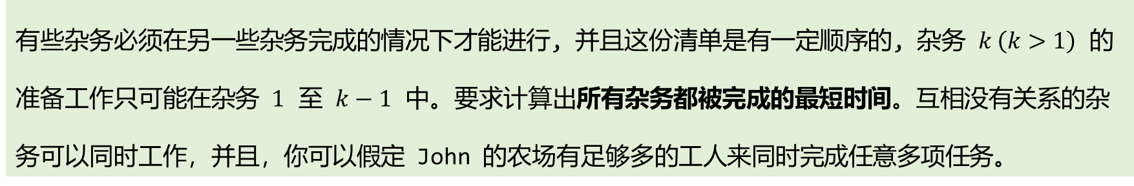
DAG与拓扑排序
有些杂务必须在另一些杂务完成的情况下才能进行, 并且这份清单是有一定顺序的, 杂务 $k \left(k>1\right)$ 的准备工作只可能在杂务 $1$ 至 $k−1$ 中。要求计算出所有杂务都被完成的最短时间。互相没有关系的杂务可以同时工作，并且，你可以假定 John 的农场有足够多的工人来同时完成任意多项任务。
回到本题目，我们观察发现本题与做家务其实是类似的。
一方面，存在很多任务链，这些任务有前后依赖，不做完 A 无法做 B, 另一方面，我们可以让没有互相依赖关系的任务链并行处理缩短总时间。
而最终项目的总时长就是那个最耗时的那一条任务链。
我们的目标，就是找出这条最慢的任务链，它的总耗时，就是我们能达到的最短总时间。

Slide 6
DAG与拓扑排序
文字描述太复杂了，作为一个程序员，我们能不能把这个题目抽象为一个数据结构？
我们会发现本题目中会有很多依赖关系，比如，清洗依赖于赶牛进棚, 挤奶又依赖于清洗。
而这种依赖是有方向的，所以其实我们可以画一条有向边去表示，从准备工作指向后续工作。
赶牛进棚 -> 清洗 -> 挤奶。
那么每一项独立的杂务就可以作为顶点。 既然有顶点有边，可以本问题给抽象为一个图，目的是找出这个图中最耗时的一条路径。

Slide 7
DAG与拓扑排序
我们思考一下我们得到的这个图里会不会有环？比如 1 -> 2 -> 1。
A -> B 意味着做 2 之前必须先做完 1。 2 -> 1 意味着做 2 之前必须先做完 1。
题目告诉我们杂务 k 的准备工作只可能在 1 至 k-1 中。这个条件保证了不会出现环。
那么一个有向的、但没有环的图，我们给它一个专业名称就叫做：有向无环图 (DAG)
而今后我们遇到的所有关于 流程、 依赖、先决条件 的问题，几乎都可以抽象为 DAG。
那么，最长的任务链在我们的 DAG 上对应的是什么？
不就是那条从某个起点出发，考虑到所有依赖和等待时间后，到达终点的时间最晚的路径吗？
这个问题，其实就是等价于求解这个 DAG 上的最长路径问题！

Slide 8
DAG与拓扑排序
现在目标是求在 DAG 上的最长路径(耗时最长的一条任务链)。那么该如何计算其中每个任务完成所需要的时间？
例如我们需要计算任务 X 的完成时间(假设每个任务完成所需的时间储存在time[]数组中)
思考：任务 X 的完成时间由什么决定？
  它完成自己的任务需要 time[X] 的时间。
  但它不能马上开始，它得等。等它所有的准备工作 P1, P2, ... 全部完成。
  因为它有足够多的工人，所以它不需要等这些准备工作一个一个做完。它只需要等最晚完成的那个准备工作结束，就可以立刻开工。

Slide 9
DAG与拓扑排序
既然任务 X 的完成时间需要取决于它的准备工作 P1, P2, ...
我们应该用什么样的数据结构来把这个依赖关系存下来，以便我们后续的算法能够高效地查出来对应任务的准备工作？
例如对于题目描述中的任务链：
赶牛进棚(5min) -> 清洗(10min) -> 挤奶(8min)
我们需要计算挤奶任务的完成时间时，能快速的查询出挤奶所需的准备工作。
方案: 所以我们需要构建一个反向图。而题目的输入格式时给出任务 X 的全部准备任务。
故我们让反向邻接表 rev_adjList[X] 的列表中直接存储的 X 的所有的准备工作，通过再对反向邻接表进行遍历就能获取任务所对应的准备工作了。

Slide 10
DAG与拓扑排序
将任务的依赖关系存下来后，就需要去计算每个任务所需要的完成时间了。
那么根据任务 X 的完成时间取决于最晚完成的那个准备工作, 于是可以得到：
任务 X 的开工时间 = max(准备任务 P1 的完成时间, 准备任务 P2 的完成时间, ...)
任务 X 的完成时间 = 任务 X 的开工时间 + time[X]
计算 任务X 的完成时间 的大问题，就可被分解成多个 计算其准备任务完成时间 的子问题。
而且这些子问题的结构和原问题一模一样，都是“计算某个任务的完成时间”的同类问题，故我们可以使用递归来解决！
根据递归公式, 可以写出 getTime(X) = max(getTime(P1), ...) + time[x]

Slide 11
DAG与拓扑排序
根据递归公式, 可以写出 getTime(X) = max(getTime(P1), ...) + time[x]
但是如果我们只靠上面的纯递归写代码会有什么问题？
会导致重复计算！ 想象一下任务X和任务Y，都依赖于同一个准备工作Z。
我们在分别计算 getTime(X) 和 getTime(Y) 时，很可能会把 getTime(Z) 完整地重复计算两遍。
特别是当依赖关系很复杂时，这种重复会呈指数级增长。导致大量的重复计算。

Slide 12
DAG与拓扑排序
如何避免重复计算？
  给递归函数加上一个答案数组用来储存已经计算过的结果, 也就是记忆化搜索。
我们创建一个数组，比如 finish_time[]，全部初始化为-1（或其他特殊值），用来存储已经计算出的结果。
递归逻辑:
  在递归函数 getTime(X) 的最前面，先查答案数组。如果 finish_time[X] 不是-1，说明算过了，直接返回结果。
  如果没算过，就进行递归计算 max(getTime(P1), ...)。
  在计算出最终结果后，返回之前，把结果存回记事本 finish_time[X] = 结果。
而且我们已经证明了，这是一个DAG，不存在环。所以递归调用链永远不会循环。

Slide 13
DAG与拓扑排序
现在有了一个可以计算任务完成时间的函数 getTime(i)，它可以高效地计算出任何一项任务 i 的最早完成时间。但我们的最终目标是整个项目的最短时长。
而整个项目的时长，取决于所有任务中，那个最晚完成的。所以，我们只需要把所有任务的完成时间都算出来，取一个最大值即可。
写一个 for 循环，从 1 到 N，依次调用 getTime(i)，并用一个变量 max_time 来记录最大值。因为有记忆化的存在，这个循环并不会导致大量重复计算，总效率依然很高。

Slide 14
DAG与拓扑排序
int dfs(int u) {
// 记忆化检查
if (finish_time[u] != -1) {
return finish_time[u];
}
// 计算找到所有前置任务中，最晚的完成时间
int max_time = 0;
for (int p : rev_adjList[u]) {
max_time = max(max_time, dfs(p));
}
// 计算自己的完成时间，存入答案数组，然后返回
finish_time[u] = max_time + time[u];
return finish_time[u];
}
DFS 代码
在 main 中建立反向图后,循环每个顶点进行调用即可

Slide 15
DAG与拓扑排序
总结：
对于本题我们从一个最短时间问题出发，通过建模，将它转化为 DAG 上的最长路径问题。
接着通过分解问题，发现了其中的递归结构。为了弥补纯递归的重复计算缺陷，引入了记忆化，最终形成了一个高效的记忆化搜索算法。
最后，我们通过遍历所有节点，找到了全局的最优解。

Slide 16
拓扑排序
拓扑排序

Slide 17
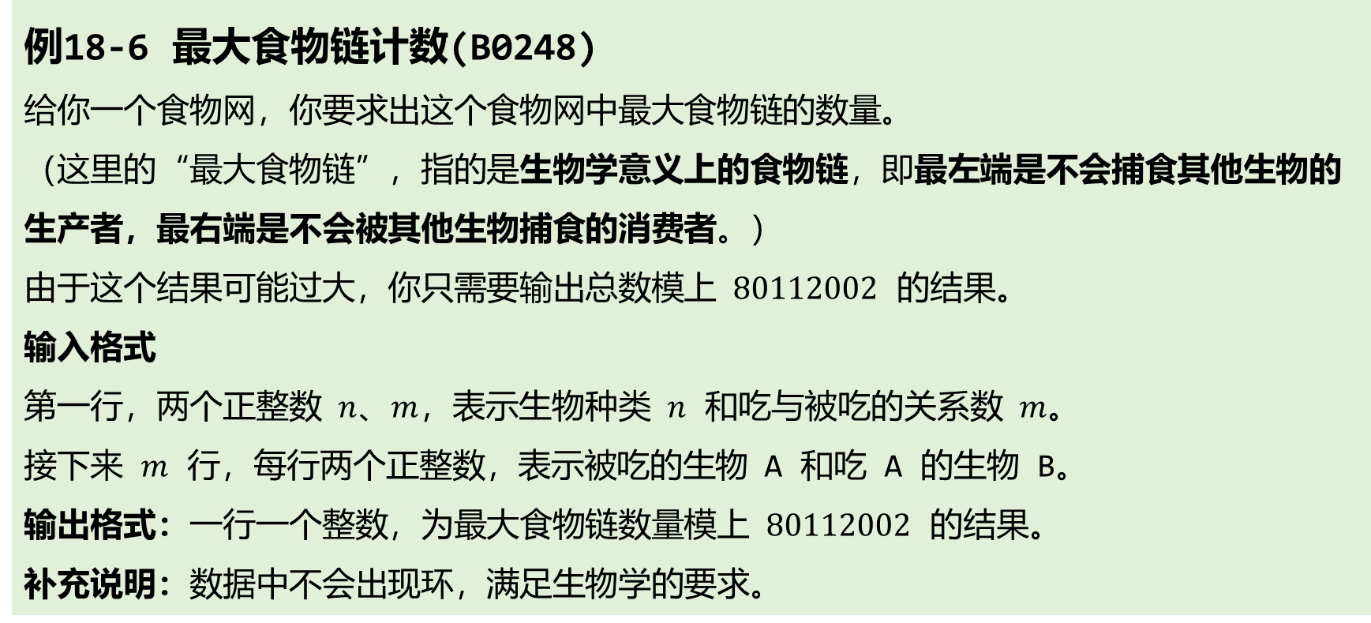
DAG与拓扑排序
例18-6 最大食物链计数(B0248)
给你一个食物网，你要求出这个食物网中最大食物链的数量。
（这里的“最大食物链”，指的是生物学意义上的食物链，即最左端是不会捕食其他生物的生产者，最右端是不会被其他生物捕食的消费者。）
由于这个结果可能过大，你只需要输出总数模上 $80112002$ 的结果。
输入格式
第一行，两个正整数 $n$、$m$，表示生物种类 $n$ 和吃与被吃的关系数 $m$。
接下来 $m$ 行，每行两个正整数，表示被吃的生物 A 和吃 A 的生物 B。
输出格式：一行一个整数，为最大食物链数量模上 $80112002$ 的结果。
补充说明：数据中不会出现环，满足生物学的要求。

Slide 18
DAG与拓扑排序
首先要理解问题, 能把自然语言的描述的题目抽象为图论语言。
而在之前的 杂物 题目中已经讲到了：
今后我们遇到的所有关于 流程、依赖、先决条件 的问题，几乎都可以抽象为 DAG。
将 食物链网络 给抽象为 有向无环图(DAG)
存在顶点和方向性: A被B吃 意味着存在一条从 A 到 B 的单向关系链，顶点为 A 和 B, 所以这是一个有向图。我们可以约定边的方向为 被捕食者 -> 捕食者。
无环性: 题目明确了不存在 A吃B，B吃C，C又吃A 的循环捕食关系，所以这个图是无环的。
Notes:
食物网的数学模型，就是一个有向无环图 (DAG)。

Slide 19
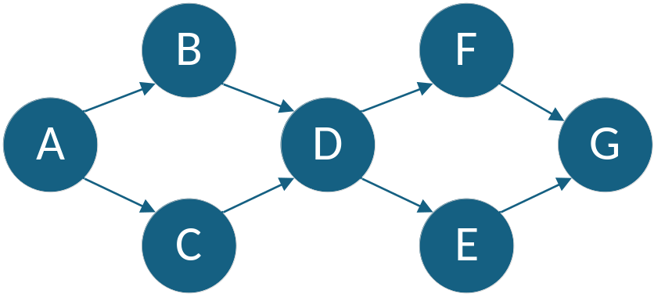
DAG与拓扑排序
例如上图就可以用来描述一个食物链网络
可以观察得到：生物 B,C 捕食生物 A、生物 D 捕食生物 B,C ...
题目要求我们求出这个食物网中最大食物链的数量。这里的最大食物链，指的是生物学意义上的食物链，即最左端是不会捕食其他生物的生产者，最右端是不会被其他生物捕食的消费者。
例如对于上图来说，就是求 从起点生物 A 到终点生物 G 总共有多少条不同的路径。
例如A->B->D->F->G是一条食物链, A->C->D->E->G是另一条食物链。

Slide 20
DAG与拓扑排序
我们将例子扩展到所有的 DAG 中，起点和终点分别是：
起点 (生产者): 不会捕食其他生物，在图中意味着没有入边，即入度为0的顶点。
终点 (消费者): 不会被其他生物捕食，在图中意味着没有出边，即出度为0的顶点。
那么题目目标求出食物网中最大食物链的数量就是：
计算一个DAG中，从所有 入度为0 的顶点到所有 出度为0 的顶点，总共有多少条不同的路径。

Slide 21
DAG与拓扑排序
对于求所有入度为 0 的顶点到所有出度为0顶点有多少条不同的路径的问题，我们可以想到：
从每个起点（入度为0的点）出发，用DFS去探索所有路径。每当DFS遇到一个终点（出度为0的点），我们就让一个计数器累加一。这个方法可行吗？
void dfs(int u) {
// 当前点没有邻居，也就是出度为0, 代表找到了一条完整的食物链
if (adjList[u].size() == 0){
total_ans = (total_ans + 1) % MOD;
return;
}
// 还没到终点，遍历它所有的邻居
for (int v : adjList[u]) {
dfs(v); // 沿着这条路继续往下探索
}
}

Slide 22
DAG与拓扑排序
例如我们的DFS通过递归找到了一条路径：A -> B -> D -> F -> G
将计数器+1后，DFS会回溯, 从 G 退回到 E，从 E 退回到 D。
那么现在要探索另一条路，于是深入到 E，找到另外一条路径：A -> B -> D -> E -> G
此时通过点 D 到达终点的所有路径就已探索完毕，路径要么是 D -> F -> G，要么是 D -> E -> G。
现在DFS会进行回溯，并一路回溯到 A。那么已经探索完了 B 分支。现在去探索 C 这条分支。
那么路径会变成A->C->D，现在站在 D 点。那么DFS会知道接下来该怎么走吗？
不知道！因为已经忘记了第一次来到 D 点时发生的事情。
他会重新再探索从 D 到 G 的所有路径。他会先走 D -> E -> G，让计数器加1；然后回溯，再走 D -> F -> G，让计数器再加 1。从 D 点到 G 点的这片网络，连同它内部所有的计算，都被重复了一遍！

Slide 23
DAG与拓扑排序
在这个的例子中，D 点以及它后面的所有网络，就被我们重复探索了两次。
想象一下，如果图的规模变得巨大，成千上万条不同的路径都汇集到某一个节点上，那么这个节点以及它后面的整个图，将会被重复探索非常多次！造成大量的浪费。
这种对共享子路径的重复遍历，就是暴力DFS方法低效的原因。它的时间复杂度会随着图中路径数量的增加而呈指数级增长。
因此 DFS 必须要记住 从D点到终点有多少条路 这个子问题的答案。
当它第二次到达D点时，它可以直接查询而不需要重复的进行搜索。
Notes:
那么第二次来到D点时，已知D->X（终点）的路径有X条
而我们已经从某个起点A递归到了点D，那么起点A->终点X的总路径条数是？

Slide 24
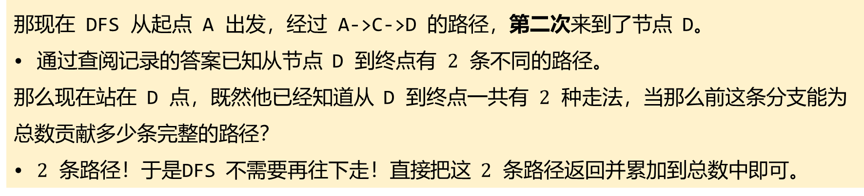
DAG与拓扑排序
那现在 DFS 从起点 A 出发，经过 A->C->D 的路径，第二次来到了节点 D。
通过查阅记录的答案已知从节点 D 到终点有 $2$ 条不同的路径。
那么现在站在 D 点，既然他已经知道从 D 到终点一共有 $2$ 种走法，当那么前这条分支能为总数贡献多少条完整的路径？
$2$ 条路径！于是DFS 不需要再往下走！直接把这 $2$ 条路径返回并累加到总数中即可。
Notes:
从A->C->D的这条路径到达D点共有1个选择
从D点到终点共有2个选择
根据分步乘法计数原理，通过A->C->D这路径到达终点的总路径数为2*1=2

Slide 25
DAG与拓扑排序
既然 DFS 必须要记住 从X点到终点有多少条路 这个子问题的答案。
可以定义一个状态数组 count[X] 用来储存 从X点到终点有多少条路 的问题答案。
count[u] 的具体含义为：从任意一个顶点 u 出发，能到达任意一个消费者（出度为0的点），一共拥有多少条不同路径。
那么对于生产者点p1, 它的 count[p1] 就是从顶点 p1 出发，到达任意一个消费者（出度为0的点），一共有多少条不同的路径。
最终的答案需要求取：所有的生产者到达任意一个终点的总路径条数，就只需将所有生产者（入度为0的点）的 count 值加起来即可得到 (Σ count[p])。

Slide 26
DAG与拓扑排序
已知条件：
定义状态数组：count[u]
含义为：从顶点 u 出发，到达任意终点（消费者）的总路径数。
目标：题目要求的总食物链条数，就是把所有起点（生产者 p）的 count 值加起来。
那么我们可以设计出一个带记忆的 dfs()搜索函数 来计算出所有起点的 count 值并求和，答案自然就水落石出。
int dfs(int u);
它的含义是：计算并返回从顶点 u 出发，到达终点的总路径数。

Slide 27
DAG与拓扑排序
那么 dfs(u) 该如何计算呢? 也就是 如何计算从 u 出发到达终点的路径数目?
直接去想从 u 开始的完整的路径，数量太多了，我们可以先只考虑 u 的下一步应该要怎么走？
当然是只能去它的所有邻居 v₁, v₂, ...
那么从 u 出发的到达终点的所有路径，其实可以被分为几类： 第一类是经过邻居 v₁ 最终到达终点的，第二类是经过邻居 v₂ 最终到达终点的，以此类推......
那么，从 u 出发的总路径数，可以根据分类加法计数原理：
dfs(u) = 从邻居 v₁出发的到达终点的路径数 + 从邻居 v₂出发的到达终点的路径数 + ...
Notes:
如果反过来想的话，会以有多少条食物链会以它为终点呢？
其实就变成了拓扑排序

Slide 28
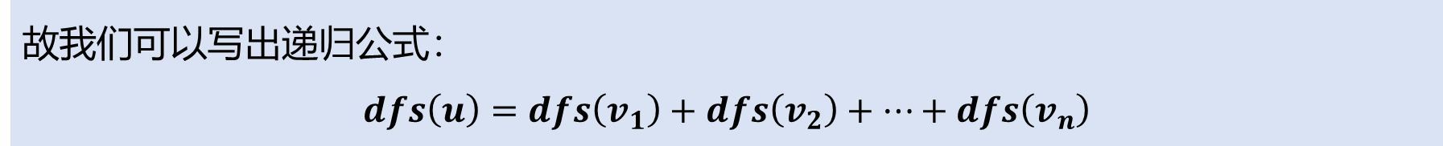
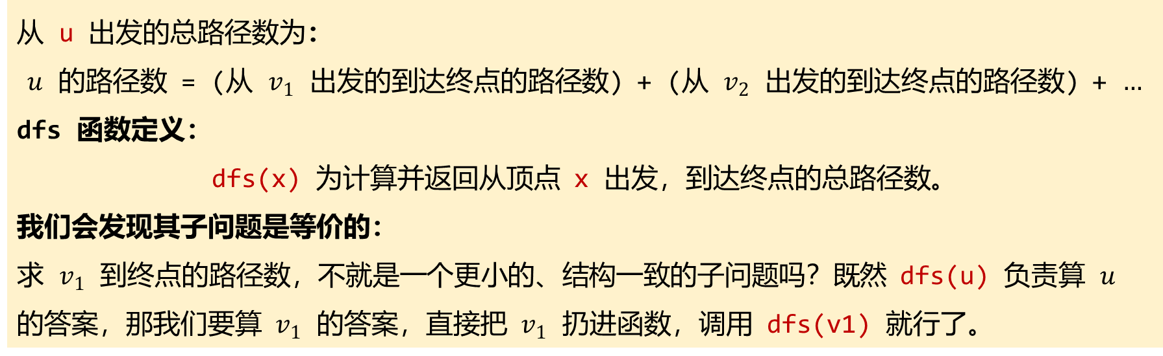
DAG与拓扑排序
从 u 出发的总路径数为：
$u$ 的路径数 = (从 $v_{1}$ 出发的到达终点的路径数) + (从 $v_{2}$ 出发的到达终点的路径数) + $…$
dfs 函数定义：
dfs(x) 为计算并返回从顶点 x 出发，到达终点的总路径数。
我们会发现其子问题是等价的：
求 $v_{1}$ 到终点的路径数，不就是一个更小的、结构一致的子问题吗？既然 dfs(u) 负责算 $u$ 的答案，那我们要算 $v_{1}$ 的答案，直接把 $v_{1}$ 扔进函数，调用 dfs(v1) 就行了。
故我们可以写出递归公式：
$$dfs\left(u\right)=dfs\left(v_{1}\right)+dfs\left(v_{2}\right)+…+dfs\left(v_{n}\right)$$

Slide 29
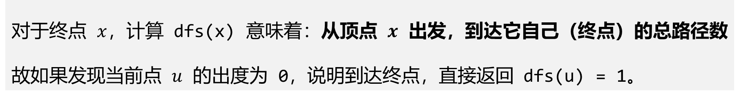
DAG与拓扑排序
递归能无限地顺着邻居调用下去吗？什么时候停下，也就是递归的终止条件是什么？
当递归到达终点时，也就是不会被其他生物捕食的消费者的时候应该停下。
对应在图论中也就是出度为 0 的顶点。
对于终点 $x$，计算 dfs(x) 意味着：从顶点 $x$ 出发，到达它自己（终点）的总路径数
故如果发现当前点 $u$ 的出度为 0，说明到达终点，直接返回 dfs(u) = 1。

Slide 30
DAG与拓扑排序
int dfs(int u) {
// 如果之前已经计算过，那么直接返回答案即可
if (count[u] != -1) return count[u];
// 边界条件, 如果出度为0，代表路径数为 1
if (adjList[u].size == 0) return count[u] = 1;
// 递归公式：dfs(u) = dfs(v1) + dfs(v2) + ...
int total = 0;
for (int v : adjList[u]){
// 题目要求结果需要对 80112002 取模
total = (total + dfs(v)) % 80112002;
}
// 记录答案并返回
count[u] = total; return total;
}
在主函数中寻找所有入度为 0的起点。
然后将起点作为参数调用 dfs 函数，函数会返回这条分支的所有路径数。
最后把每个起点算出的答案累加到 total_ans 里，输出即可。

Slide 31
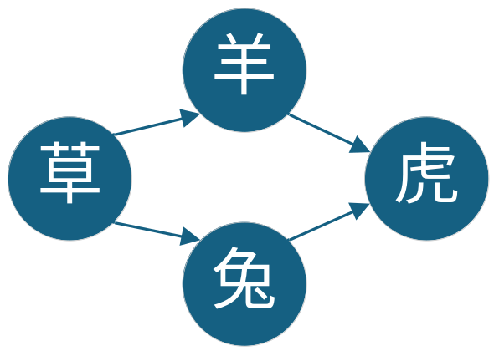
DAG与拓扑排序
以上介绍了使用 DFS 结合记忆化搜索 来解决。
现在我们来讲解第二种通过拓扑排序去解决本问题(也是书上所介绍的解法)。
目标是计算出从“生产者”到“消费者”的所有路径。
如果挨个去追踪每一条路很麻烦，因为路径条数会非常多。
我们不如反过来想：如果我们关注某一个动物，有多少条食物链会以它为终点呢？
例如对于以上的这个食物网，有多少条食物链以“草”结尾？
只有一条，就是“草”本身。因为它不吃任何东西，是起点。 答案 = 1。

Slide 32
DAG与拓扑排序
有多少条食物链以“兔”结尾？
  兔只吃草，所以唯一的路径是“草 -> 兔”。 答案 = 1。
有多少条食物链以“羊”结尾？
  羊只吃草，所以唯一的路径是“草 -> 羊”。 答案 = 1。
现在就到了最关键的问题：有多少条食物链以终点“虎”结尾？
假设我们不看 羊和兔 以前的食物网是什么样子的，仅是知道以“兔”结尾的路径数目 和 以“羊”结尾的路径数目，那么以终点“虎”为结尾的路径数可以怎样去计算？

Slide 33
DAG与拓扑排序
有多少条食物链以终点“虎”结尾？
  所有以“兔”结尾的食物链，都可以再多走一步变成以“虎”结尾。我们知道有 1 条链到兔，所以这里贡献了 1 条新链（草 -> 兔 ->虎）。
  所有以“羊”结尾的食物链，也可以再多走一步变成以“虎”结尾。我们知道有 1 条链到羊，所以这里也贡献了 1 条新链（草 -> 羊 ->虎）。
  因为从“兔”过来的和从“羊”过来的是两条完全不同类的路径，应用分类加法计数原理，总数就是把它们加起来。
  到虎的路径数 = (到兔的路径数) + (到羊的路径数) = 1 + 1 = 2。

Slide 34
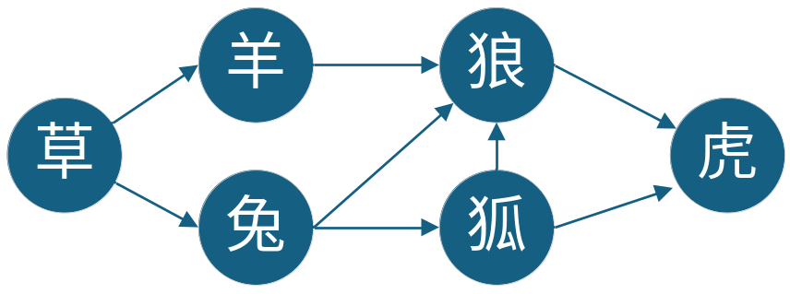
DAG与拓扑排序
通过上面例子，我们可以发现一个规律：对于任何一个动物 X，想要计算有多少条食物链以它结尾，我们只需要找到所有被它吃的动物（可以叫做它的“食物”），然后把以这些“食物”结尾的食物链数量全部加起来即可！对于下图中的一个稍复杂的食物网也是适用的。
因为根据加法原理。完成一件事有 N 种不同的类别，第一类有 M1 种方法，第二类有 M2 种方法……第 N 类有 Mn 种方法，那么完成这件事总共有 M1 + M2 + ... + Mn 种方法。
在本例这里， 在食物网中到达动物X 这件事，可以分为几类？
类别1：通过吃动物 A 到达 X。
类别2：通过吃动物 B 到达 X。
...
每一类的路径数量，正好就是“到达动物 A 的路径数”和“到达动物 B 的路径数”和 “...”之和。因为它们是不同的类别（一个是从A来的，一个是从B来的），所以我们可以直接相加。

Slide 35
DAG与拓扑排序
现在可以把刚刚的发现的规律整理形成计算思路。
我们创建一个数组，就叫 end[x] 。这个数组用来记录“有多少条食物链以动物 x 结尾”。
找到起点 (基本情况):
  我们的计算需要一个开始的地方。哪里最简单？当然是食物链的起点——生产者！
  对于任何一个生产者 P（比如草），有多少条食物链以它结尾？只有一条，就是它自己。
  所以，我们的初始情况是：对于所有生产者 P，end[P] = 1。
推导公式 (状态转移):
对于任何一个非生产者的动物 X，它一定吃其他动物。假设它吃 A、B 和 C。
根据我们刚才的发现，到达 X 的路径数就是： end[X] = end[A] + end[B] + end[C]
只要我们知道了所有“食物”的路径数，就能算出“捕食者”的路径数。

Slide 36
DAG与拓扑排序
我们有了计算公式，但还有一个问题需要确定：计算的顺序。
比如，要计算 end[虎]，我们必须先知道 end[兔] 和 end[羊] 的值。 要计算 end[兔]，我们必须先知道 end[草] 的值。
这就要求我们必须按照食物链的顺序来计算：先算被吃的，再算能吃的。
第一批计算：所有生产者（草）。
第二批计算：所有只吃生产者的动物（兔、羊）。
第三批计算：所有吃第二批动物的动物（虎）。
...
有没有一个算法能自动帮我们完成这样的计算顺序呢？
有！ 这正是拓扑排序的作用。

Slide 37
DAG与拓扑排序
拓扑排序就是把所有节点排成一个序列，保证对于任何一条 A -> B 的边（虎吃羊），A(羊) 一定在这个序列的前面。也就是生产者一定会在消费者前。这正是我们所需要的计算顺序。
当我们使用拓扑排序后，每次按顺序取出的节点 u，都满足一个性质：
所有能到达 u 的节点（它的所有食物）都已经被我们计算过了(因为生产者一定会在消费者前)。因此，此时我们计算 end[u] 的所有前提条件都已满足，就可以放心地用公式在 end 中去更新捕食者了。
那么应该如何进行拓扑排序？

Slide 38
DAG与拓扑排序
拓扑排序的核心思路(Kahn 算法)：
找到起点：在食物网中，那些不吃任何其他生物的生产者是起点。在图论里，就是那些没有“入边”（没有箭头指向它）的节点。这些节点的入度为0。
计算起点并移除：从起点开始进行计算（比如“草”），一旦计算完成了，需要把它(顶点)和它延伸出去的关系（边）都移除掉。那么为什么要移除呢？
  因为要求生产者在消费者前进行计算，原本无法计算羊，是因为有草在前面挡着，现在草计算完毕了，就要立刻去检查它影响了谁，看看计算完后能为谁扫清道路，从而找到下一个可以行动的目标(起点)。

Slide 39
DAG与拓扑排序
拓扑排序的核心思路：
3. 产生新的起点：当“草”被移除后，原来吃草的“羊”和“兔子”，它们的食物来源就少了一个。如果草是它们唯一的食物，那么现在它们就变成了“没有食物依赖”的状态(入度为 0 )，于是成为了新的“起点”。
4. 重复此过程：不断地找出新的“起点”（入度变为0的节点），处理它们，直到所有生物都被处理完。
而处理这些生物的先后顺序，其实就是拓扑排序后的结果！

Slide 40
DAG与拓扑排序
一般通过 Kahn 算法去实现拓扑排序
为了在程序里实现，需要三个工具：
一个in_degree数组：记录入度，in_degree[动物] 记录有几个箭头指向这个动物。
一个queue（队列）：一个等待处理的名单。这个名单先来的先处理（先进先出）。会把所有入度为0的动物放进这个名单。
一张图（邻接表）：记录谁会吃谁。
统计每个生物的in_degree（入度）：
  in_degree[草] = 0
  in_degree[羊] = 1
  in_degree[兔] = 1
  in_degree[虎] = 2

Slide 41
DAG与拓扑排序
初始化队列：
  找出所有 in_degree 为 0 的生物，把它们放进队列中。
  只有“草”的 in_degree 是 0。
当前状态:
in_degree = {草:0, 羊:1, 兔:1, 虎:2}
Queue = [ 草 ]
处理顺序 = []

Slide 42
DAG与拓扑排序
从队列头部取出生物进行计算处理：草。
现在，擦掉草和它延伸出去的边。这意味着，所有吃草的生物，它们的依赖都减少了。
  “草”指向“羊”，所以 in_degree[羊] 减 1。 1 - 1 = 0。
  “草”指向“兔子”，所以 in_degree[兔] 减 1。 1 - 1 = 0。
检查有没有新的生物 in_degree 变成 0
  羊 和 兔子 的 in_degree 都变成了0
  把它们加入队列。
当前状态:
in_degree = {草:0, 羊:0, 兔:0, 虎:2}
Queue = [ 羊, 兔子 ]
处理顺序 = [ 草 ]

Slide 43
DAG与拓扑排序
当前状态:
in_degree = {草:0, 羊:0, 兔:0, 虎:2}
Queue = [ 羊, 兔子 ]
处理顺序 = [ 草, 羊, 兔子 ]
从队列里依次取出羊, 兔进行处理后弹出
将 羊, 兔 擦掉，虎的入度变成了 0, 于是将虎加入队列
队列里只有虎了，将虎取出处理，于是处理顺序为[草, 羊, 兔, 虎]
队列空了，拓扑排序结束。我们得到的最终处理顺序是：草 -> 羊 -> 兔 -> 虎。
这个顺序，就遵循所需的“先算被吃的，再算能吃的”的法则。

Slide 44
DAG与拓扑排序
根据之前所研究过的：
end[x] 数组用来记录“有多少条食物链以动物 x 结尾”。
起点：对于任何一个生产者 P（比如草），只有一条食物链以它结尾。所以，初始情况是：对于所有生产者 P，end[P] = 1。
路径公式:
对于任何一个非生产者的动物 X，它一定吃其他动物。假设它吃 A、B 和 C。
到达 X 的路径数就是： end[X] = end[A] + end[B] + end[C]
只要我们知道了所有终点的食物的路径数，就能算出终点的路径数。
结合刚刚讲解拓扑排序的顺序来对公式进行计算，就能成功的解决本问题。

Slide 45
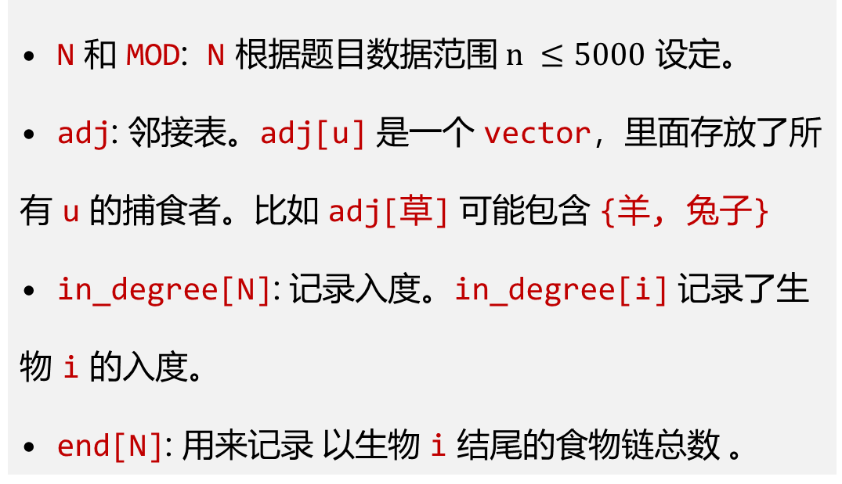
DAG与拓扑排序
1. 定义全局变量
N 和 MOD: N 根据题目数据范围 $n ≤5000$ 设定。
adj: 邻接表。adj[u] 是一个 vector，里面存放了所有 u 的捕食者。比如 adj[草] 可能包含 {羊, 兔子}
in_degree[N]: 记录入度。in_degree[i] 记录了生物 i 的入度。
end[N]: 用来记录 以生物 i 结尾的食物链总数 。
const int N = 5005;
const int MOD = 80112002;
vector<vector<int>> adj(N);
vector<int> in_degree(N);
vector<int> end(N);

Slide 46
DAG与拓扑排序
2.读取输入并建立图
cin >> n >> m;
for (int i = 0; i < m; ++i) {
int u, v; // u 被 v 吃
cin >> u >> v;
adj[u].push_back(v); // 添加一条从 u 到 v 的有向边
in_degree[v]++; // v 的入度加 1
}
循环 m 次，每次读取一条捕食关系 u v，代表“u被v吃”。
adj[u].push_back(v); : 在 u 的邻居列表里加上 v。
in_degree[v]++; 因为有一条边指向了 v，所以 v 的入度要加 1。

Slide 47
DAG与拓扑排序
3.初始化拓扑排序
queue<int> q;
for (int i = 1; i <= n; ++i) {
if (in_degree[i] == 0) {
q.push(i);
end[i] = 1;
}
}
if (in_degree[i] == 0): 检查入度。如果一个生物的入度为0，它就是生产者。
q.push(i);:把这个生产者放进队列。
end[i] = 1;: 对于一个生产者，它自己本身构成了一条食物链，所以以它结尾的路径数是 1。我们记下 end[i] = 1。

Slide 48
DAG与拓扑排序
4. 循环
while (!q.empty()) {
int u = q.front();
q.pop();
for (int v : adj[u]) {
end[v] = (end[v] + end[u]) % MOD;
in_degree[v]--;
if (in_degree[v] == 0) {
q.push(v);
}
}
}
一直循环直到队列为空没有生物为止。
从队列头部取出一个生物 u。此时因为拓扑排序的原因这个 u 的 end[u] 值此刻已经计算完毕。
于是开始遍历所有吃 u 的生物 v。

Slide 49
DAG与拓扑排序
4. 循环
路径公式:
对于任何一个非生产者的动物 X，它一定吃其他动物。假设它吃 A、B 和 C。
到达 X 的路径数就是： end[X] = end[A] + end[B] + end[C]
while (!q.empty()) {
int u = q.front();
q.pop();
for (int v : adj[u]) {
end[v] = (end[v] + end[u]) % MOD;
in_degree[v]--;
if (in_degree[v] == 0) {
q.push(v);
}
}
}
现在正在遍历所有吃 u 的生物 v。
那么以 u 结尾的食物链（共有 end[u] 条），现在都可以通过 u -> v 这条边，延伸成以 v 结尾的食物链。所以，v 的路径总数增加了 end[u] 条。% MOD 是为了防止结果过大。

Slide 50
DAG与拓扑排序
4. 循环
while (!q.empty()) {
int u = q.front();
q.pop();
for (int v : adj[u]) {
end[v] = (end[v] + end[u]) % MOD;
in_degree[v]--;
if (in_degree[v] == 0) {
q.push(v);
}
}
}
对于 v 来说，它的食物 u 已经被我们处理过了。所以它的依赖项减 1，也就是入度需要减 1。

Slide 51
DAG与拓扑排序
4. 循环
while (!q.empty()) {
int u = q.front();
q.pop();
for (int v : adj[u]) {
end[v] = (end[v] + end[u]) % MOD;
in_degree[v]--;
if (in_degree[v] == 0) {
q.push(v);
}
}
}
如果 v 的入度减为 0，说明它的所有食物都已经被处理完毕。它现在也变成了生产者需要作为起点。
故将 v 加入队列，等待它在未来的某个时刻被处理，并用它的 end[v] 值去更新它的捕食者。

Slide 52
DAG与拓扑排序
5. 统计结果
我们要求的是食物链的条数，也就是所有从生产者到顶级消费者的路径。
如何判断 i 是顶级消费者？如果它不被任何生物吃，那么它的出度就为 0。
在我们的邻接表中，就表现为 adj[i] 这个 vector 是空的（adj[i].empty()）。
最后输出即可。
int ans = 0;
for (int i = 1; i <= n; ++i) {
if (adj[i].empty()) {
ans = (ans + f[i]) % MOD;
}
}
cout << ans;

Slide 53
DAG与拓扑排序
总结
核心问题：统计一个食物网中“最大食物链”的数量。
模型转换：
  将每种生物看作图中的一个节点。
  将“A被B吃”的关系看作一条从 A 指向 B 的有向边 A -> B。
  整个食物网构成一个有向无环图 (DAG)。
  最大食物链就是从任意一个“入度为0的节点”到任意一个“出度为0的节点”的路径。

Slide 54
DAG与拓扑排序
总结
我们采用一种递推(动态规划)的思想来解决这个问题，而拓扑排序是本问题中实现这种的关键工具。
算法思路
状态定义 f[x]：定义 f[x] 为从任意生产者（起点）到达生物 x 的食物链（路径）总数。
基本情况：对于任何一个生产者 p（入度为0），它自身就是一条路径，所以 f[p] = 1。
递推公式：对于一个生物 x，任何到达它的路径，都必须先到达它的某一个食物 u，然后再通过 u -> x 这条边过来。因此，到达 x 的总路径数，等于所有到达它食物 u 的路径数之和。
  f[x] = (∑ f[u]) % MOD (其中 u 是 x 的所有直接前驱，即 x 的所有食物)。

Slide 55
DAG与拓扑排序
总结
拓扑排序 (确定计算顺序)
直接使用上述公式会遇到依赖问题，即计算 f[x] 时，可能 f[u] 的值还不知道。
我们必须按照食物链的流动顺序来计算，即先算被吃的，再算能吃的。
而拓扑排序能生成一个节点的线性序列，保证对于任何边 u -> v，u 都在 v 之前。
实现方法 (Kahn算法)：
  用一个队列维护所有当前入度为 0 的节点。
  初始时，将所有生产者（入度为0）入队。
  不断从队列中取出节点 u 进行处理。
  处理 u 时，遍历它的所有后继节点 v（吃 u 的生物），将 v 的入度减 1。
  如果 v 的入度减为0，说明它的所有食物都已被处理，于是将 v 入队。

Slide 56
DAG与拓扑排序
总结
最后拓扑排序结束后，f 数组计算完毕。遍历所有节点，将所有顶级消费者（出度为0，即邻接表为空）的 f 值累加起来，即为最终答案。
拓扑排序是一个非常有特点的算法，它在处理特定问题时，会非常方便。

Slide 57
DAG与拓扑排序
什么时候用拓扑排序
当你遇到的问题可以被描述为：一堆任务（或事件、物品）中，存在着 必须先做A，才能做B 的依赖关系，而你的目标是找出完成所有任务的一个有效顺序 时，就可以想到拓扑排序。
有三个关键点：
有向性 ：依赖关系是单向的。A必须在B之前，不等于B必须在A之前。这天然地对应了有向图。
无环性 ：不能出现循环依赖。比如“A需要B， B需要C ， C需要A”，这是一个死循环，逻辑上无解。这样的问题无法完成，也就无法排序。所以，问题必须对应一个有向无环图 (DAG)。
求序列 ：最终目的给所有节点排出满足所有依赖条件的序列。

